Slide 1
Inclusie
Les 3
voorbeelden uit de praktijk over inclusie

Slide 2
Lesprogramma 4 korte filmfragmenten waarbij je reflecteert op je eigen vooroordelen
Lesdoelen (1 minuut) : check hoe je erin staat
Hockey en inclusie (filmfragment met kijkvraag) ( 5 min)
ABC-date (dating voor mensen met een LVB : wordt door Cosis gebruikt) (7 min)
Inclusie in het onderwijs (wat doet PO/VO/MBO ?) (7 min)
Storm: 9 jaar en gevoel verkeerde lichaam; wat vind jij? (7 min)
Pauze
Bezig met tijdschrift

Slide 3
Leerdoelen Je kunt
EEN VOORBEELD GEVEN OVER HOE NP OMGAAT MET INCLUSIE
EEN VOORBEELD ZOEKEN OVER INCLUSIE MBT JOUW GEKOZEN DOELGROEP
REFLECTEREN OP JE EIGEN VOOROORDELEN

Slide 4
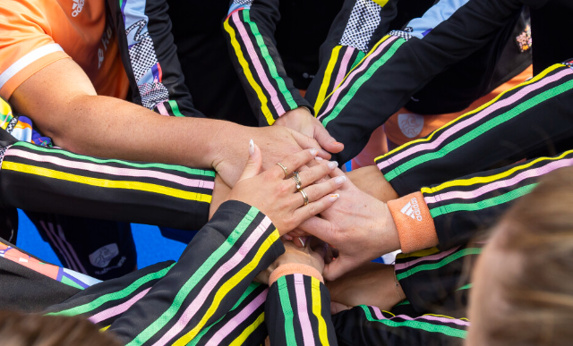
Xan de Waard wil meer inclusie, diversiteit in hockeysport
Een voorbeeld
Kijkvraag: waarom wil zij zich inzetten en welke oplosssingen ziet zij?

Slide 5
Inclusie qua activiteiten en daten voor menen met een lvb
ABC – DATE COSIS

Slide 6
Inclusie initiatieven scholen
https://gelijkekansenmbo.nl/goede-voorbeelden/
Filmpjes op : gendi.nl
Filmpje over ‘homo als scheldwoord’ wat vind jij?

Slide 7
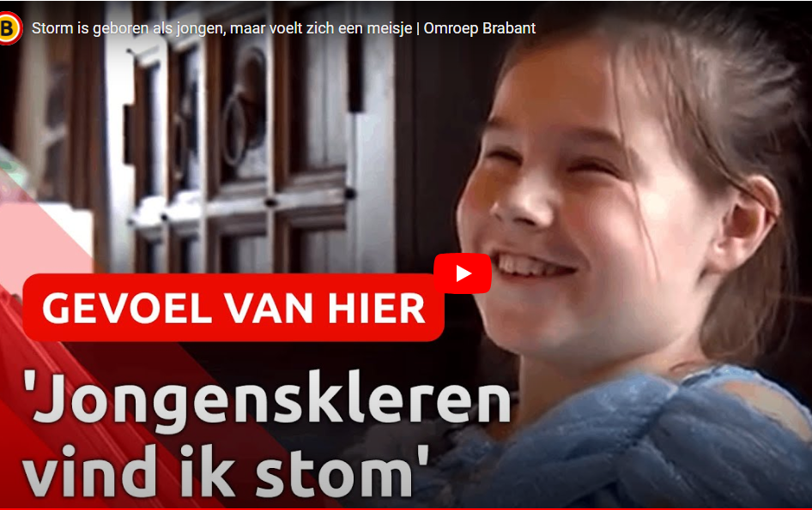
Waar liggen jouw vooroordelen?
Check bij jezelf waar jouw vooroordelen liggen t.a.v. inclusie? Wat kan / mag van jou, waar ligt jouw grens?
Storm is als jongen geboren , maar voelt zich een meisje.

Slide 8
Bezig met je tijdschrift
Zoek voorbeelden / initiatieven van jouw doelgroep en inclusie projecten.
Wat kun je vinden op Internet?

